Slide 1
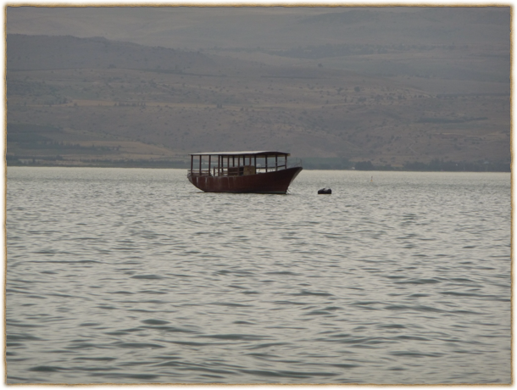
(六)耶穌的腳蹤
加利利

Slide 2
耶穌走遍 加利利 ，在各會堂裏教訓人，傳天國的福音，醫治百姓各樣的病症。 ...當下，有許多人從 加利利 、 低加坡里 、 耶路撒冷 、 猶太 、 約旦河 外來跟著他。 (馬太福音 4:23,25 CUNP-神)
耶穌走遍各城各鄉，在會堂裏教訓人，宣講天國的福音，又醫治各樣的病症。 他看見許多的人，就憐憫他們；因為他們困苦流離，如同羊沒有牧人一般。 (馬太福音 9:35-36 CUNP-神)

Slide 3
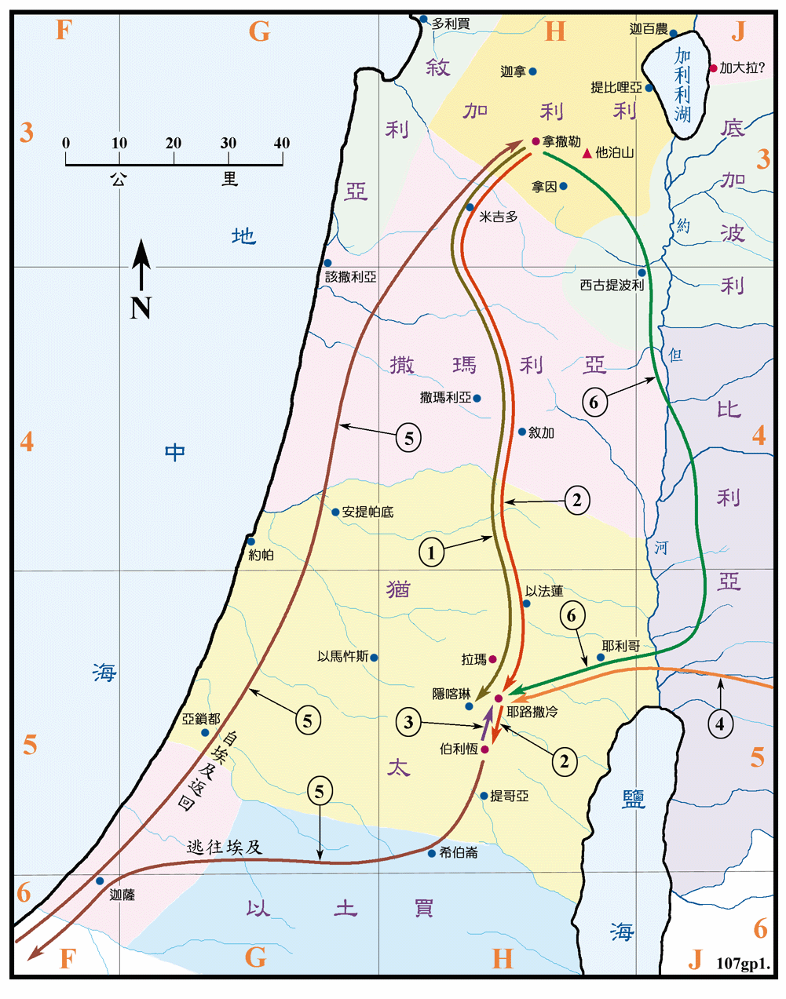
1. 路 1:39-56 馬利亞到撒迦利亞家 ( 按傳統的說法是在隱喀琳 ) 拜訪以利沙伯，以利沙伯稱讚馬利亞是有福的。當時以利沙伯已經懷了施洗約翰。
2. 太 2:1，路 2:4-7 當希律作猶太王的時候，約瑟和馬利亞從拿撒勒到伯利恆報名上冊，耶穌在伯利恆出生。
3. 路 2:21-38 耶穌出生後第八天，約瑟為他行割禮，又帶他上耶路撒冷去，把他獻與主。
4. 太 2:1-12 有幾個博士從東方經耶路撒冷到伯利恆來，俯伏敬拜新生小孩主耶穌，並獻上禮物。
5. 太 2:13-22 希律王要殺害耶穌，約瑟被主的使者指示，就帶著小孩子同他母親逃往埃及。直到希律死了，主再指示，他們便往加利利的拿撒勒城去住在那裡。
6. 路 2:41-52 當耶穌十二歲的時候，上耶路撒冷守逾越節耶穌到聖殿裡，在教師中間一面聽一面問，眾人都希奇他的聰明和應對。

Slide 4
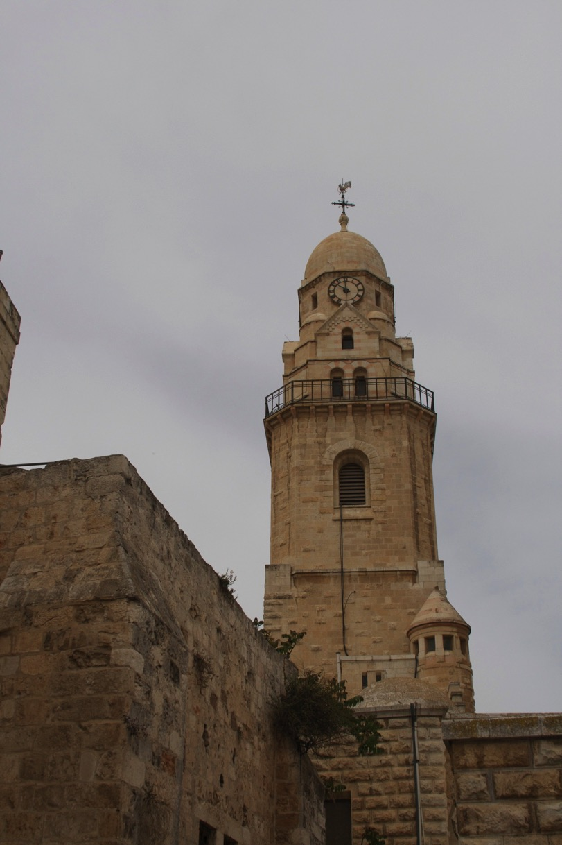
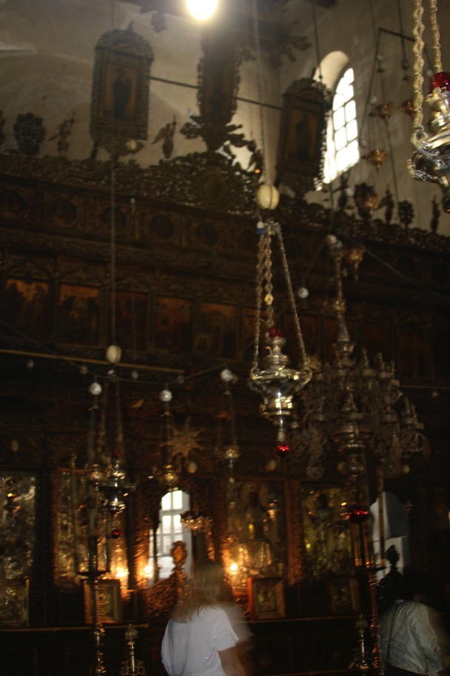
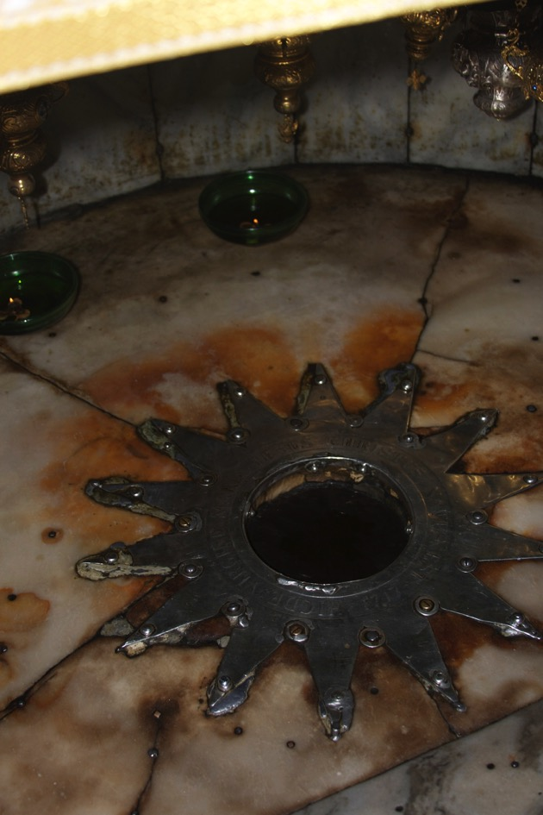
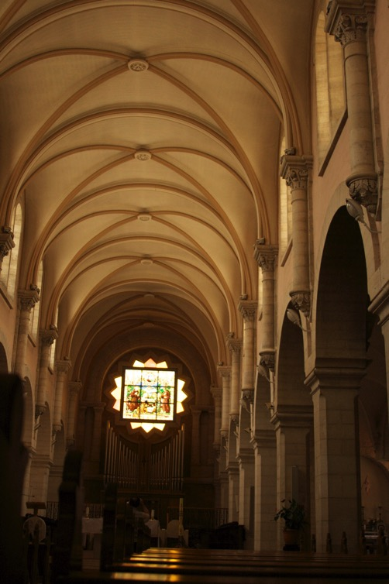
主誕堂

Slide 5
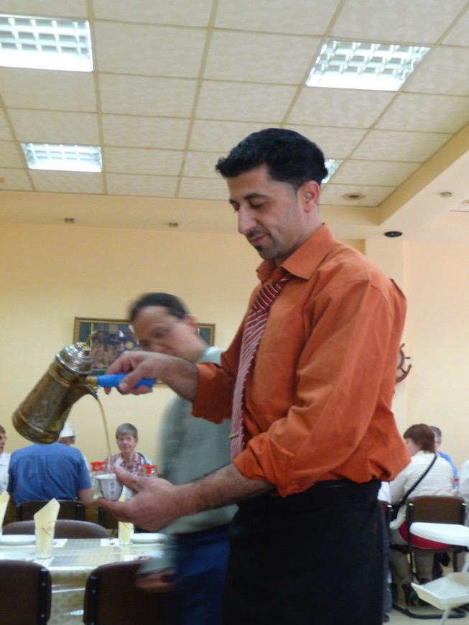
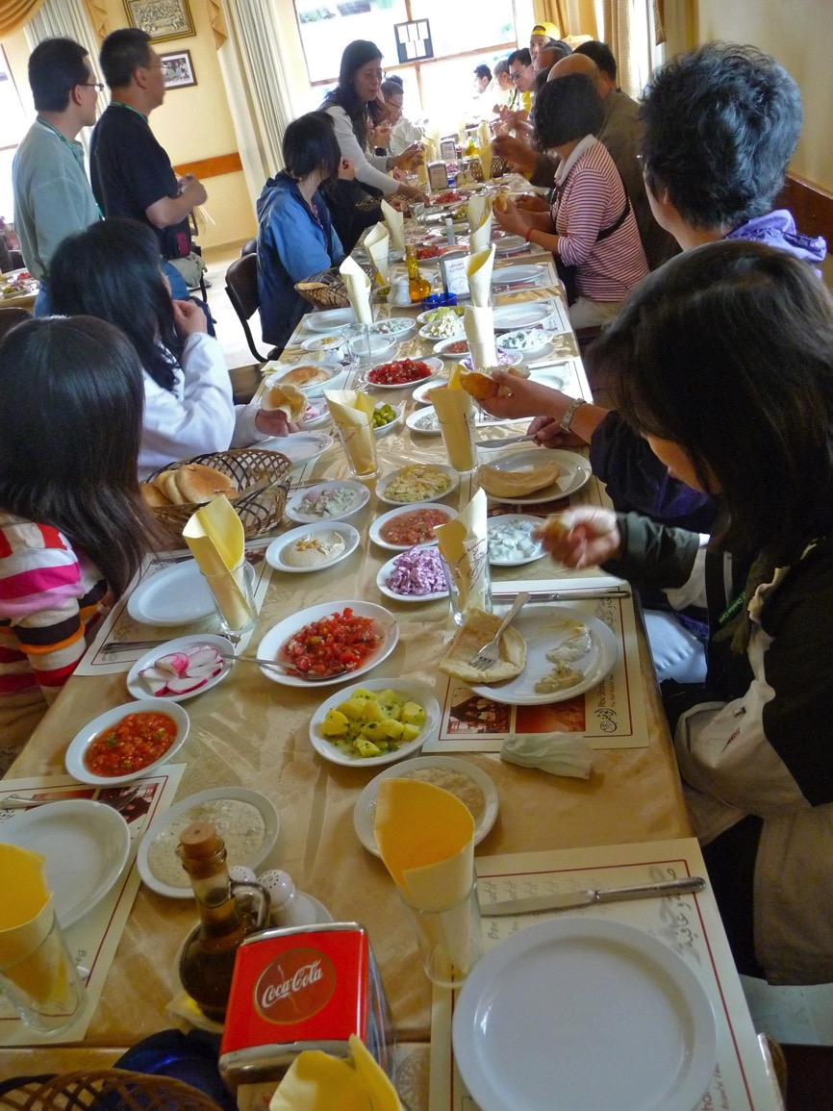
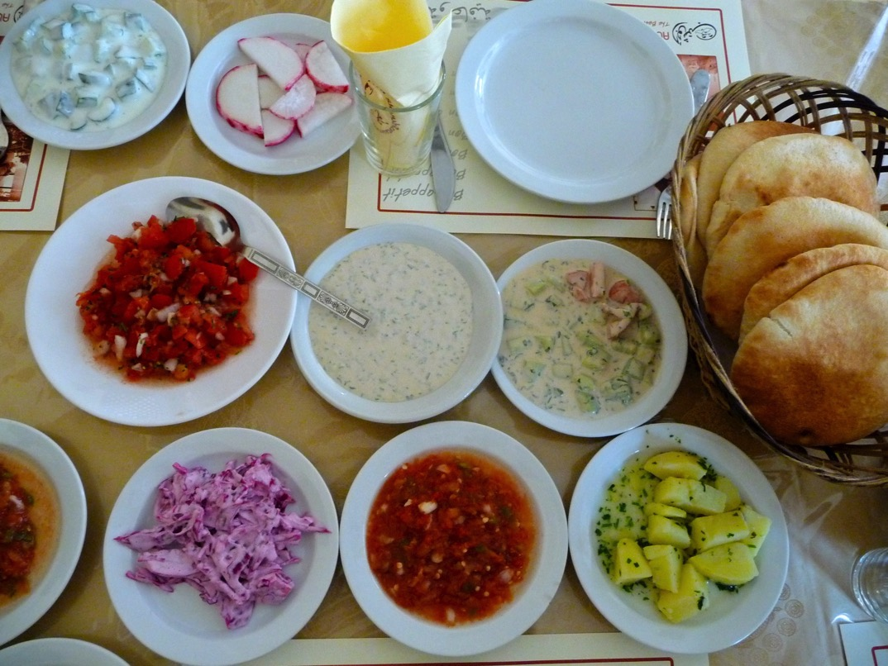
伯利恆午餐

Slide 6
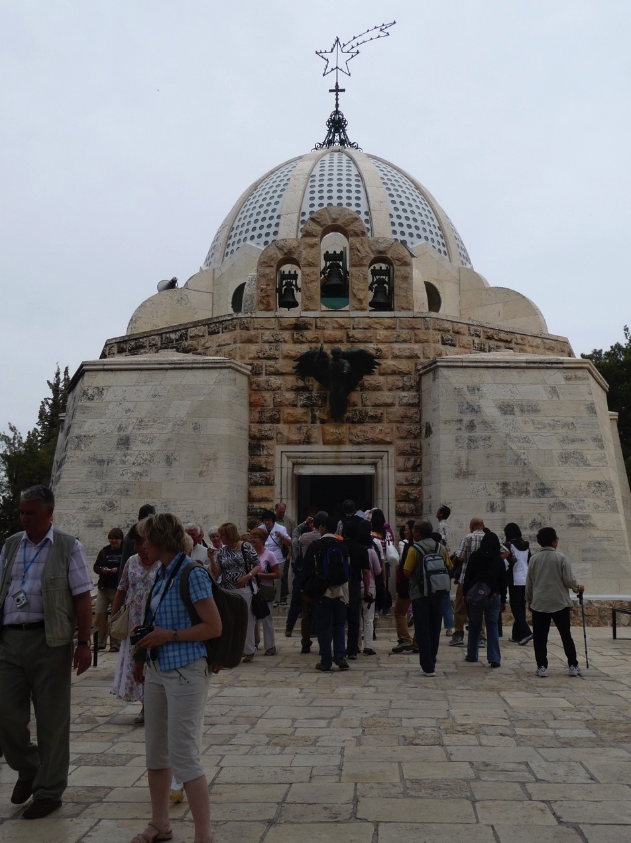
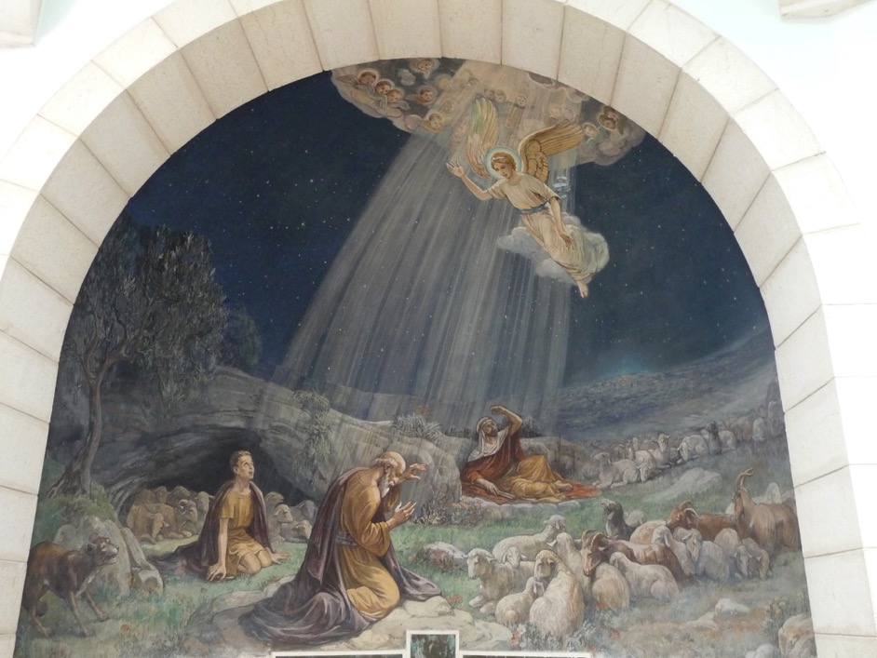
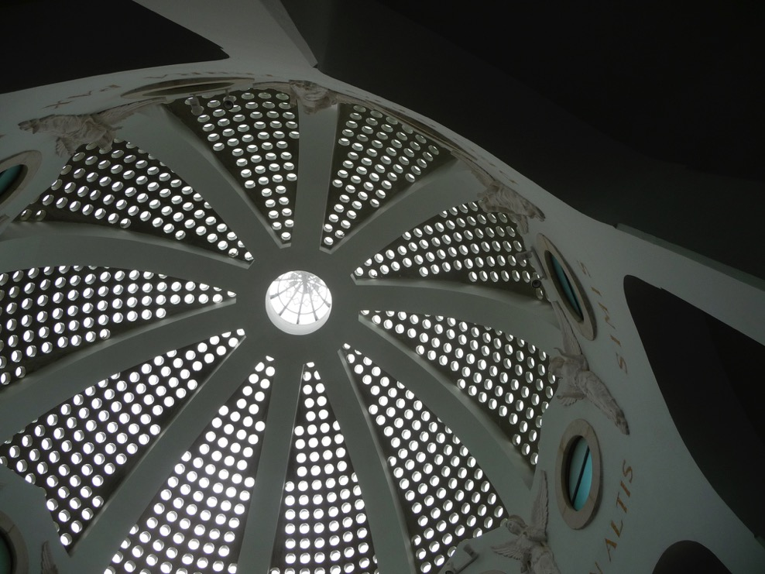
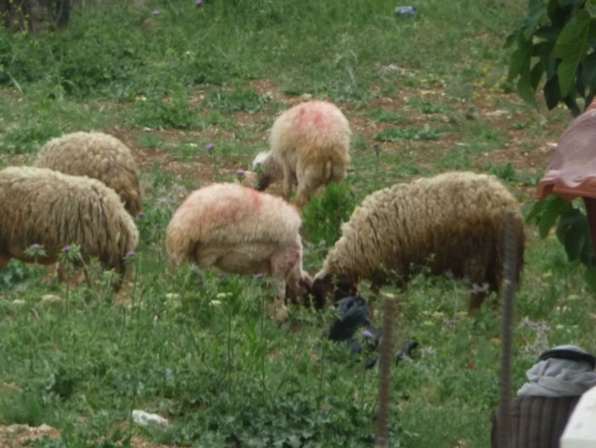
牧人堂

Slide 7
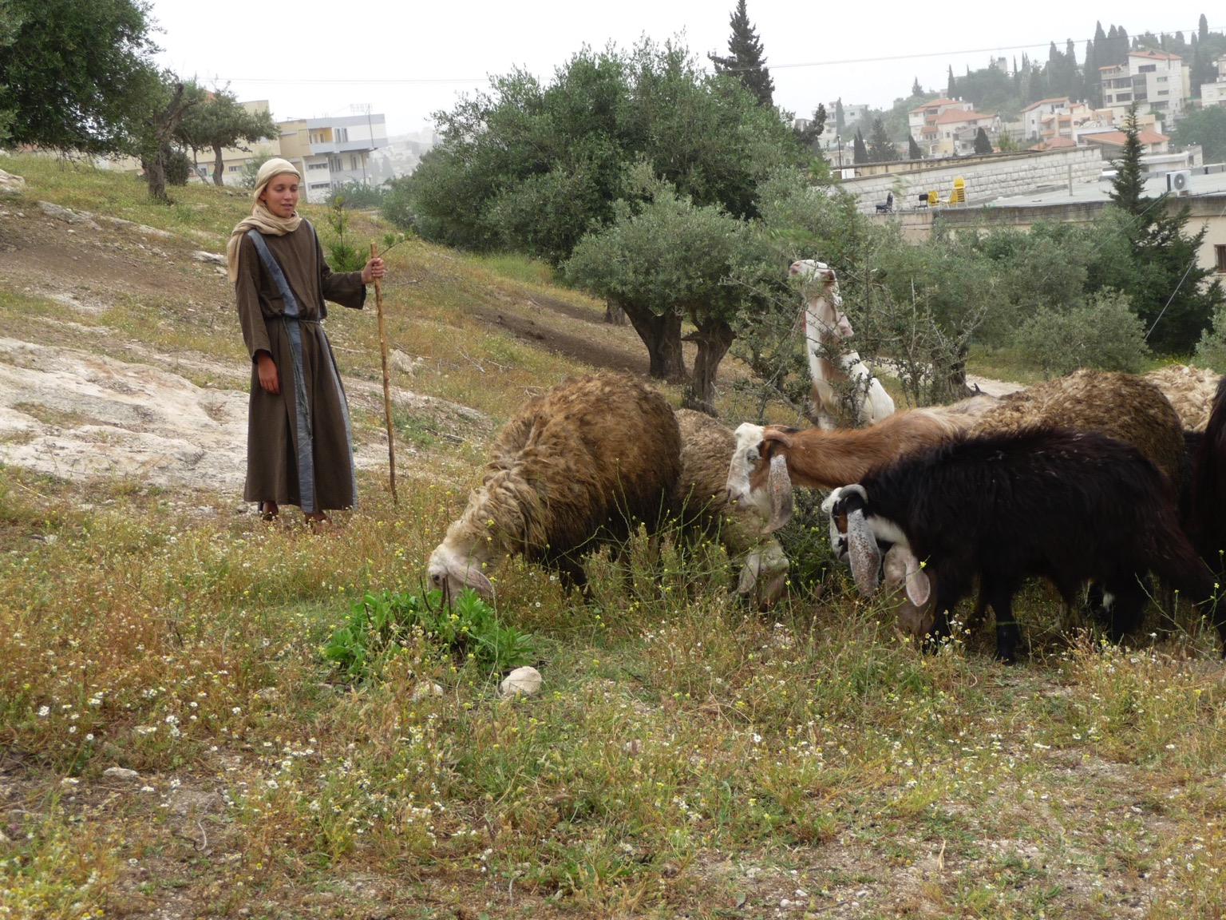
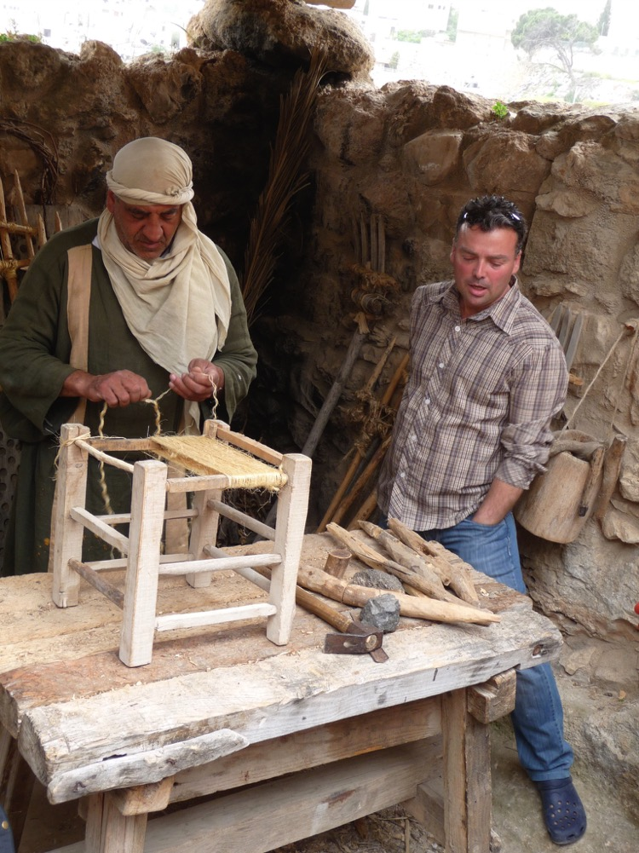
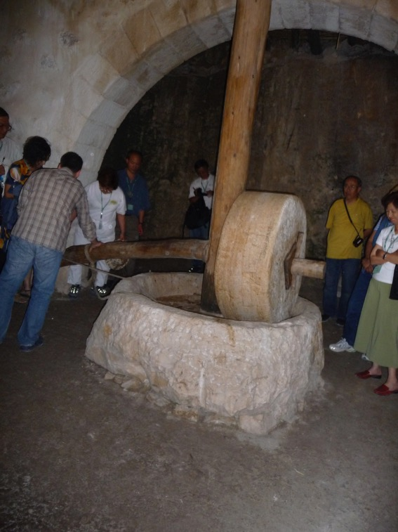
拿撒勒人村

Slide 8
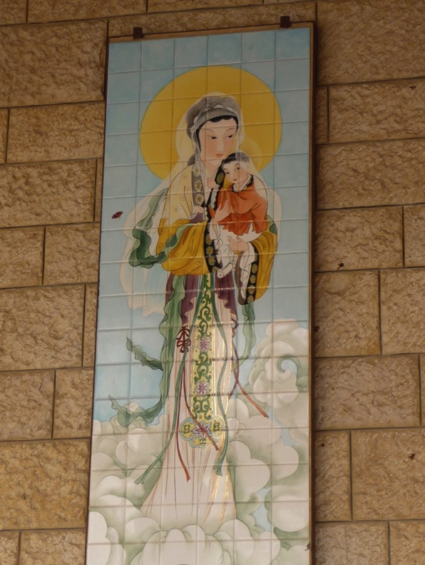
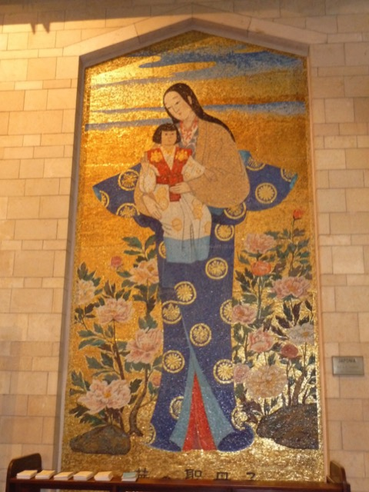
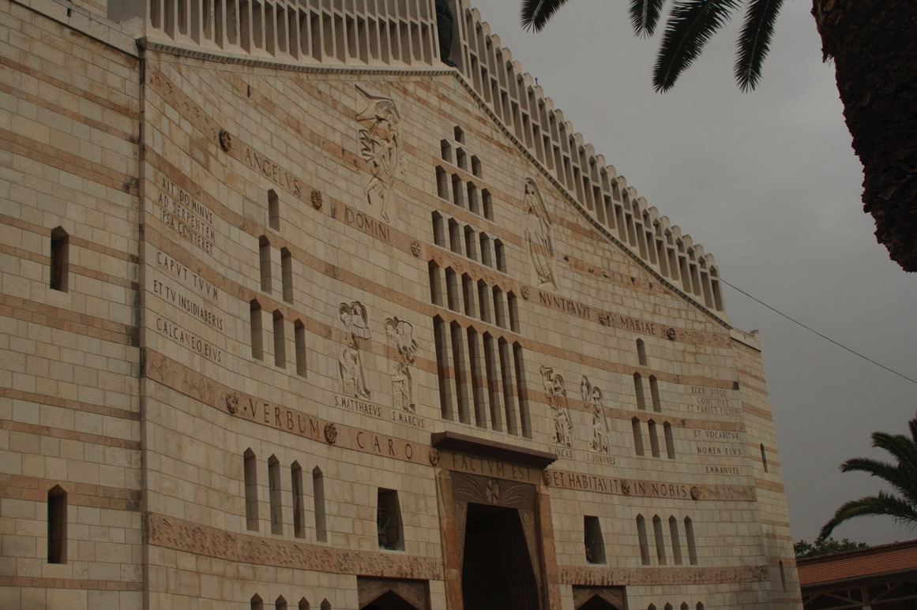
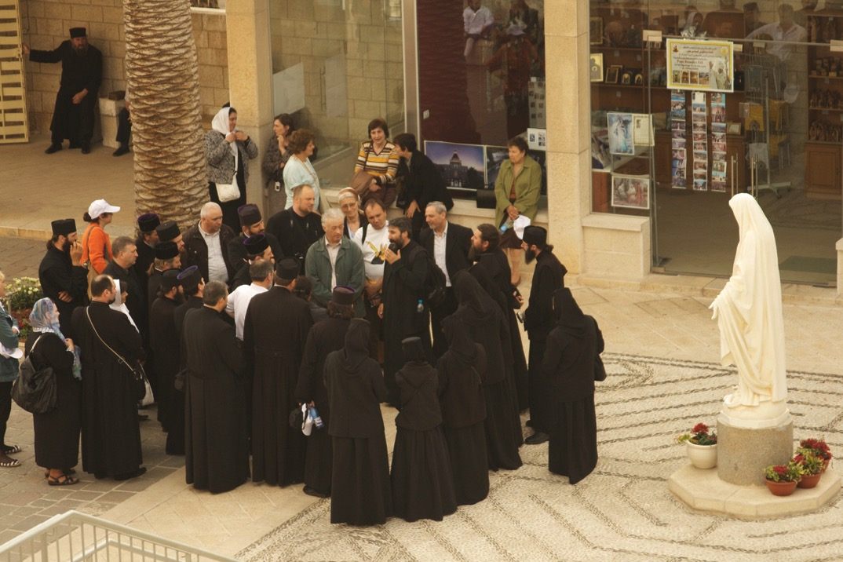
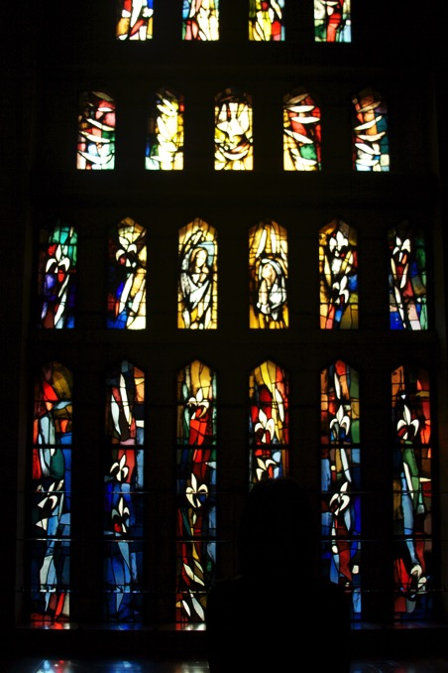
報喜堂

Slide 9
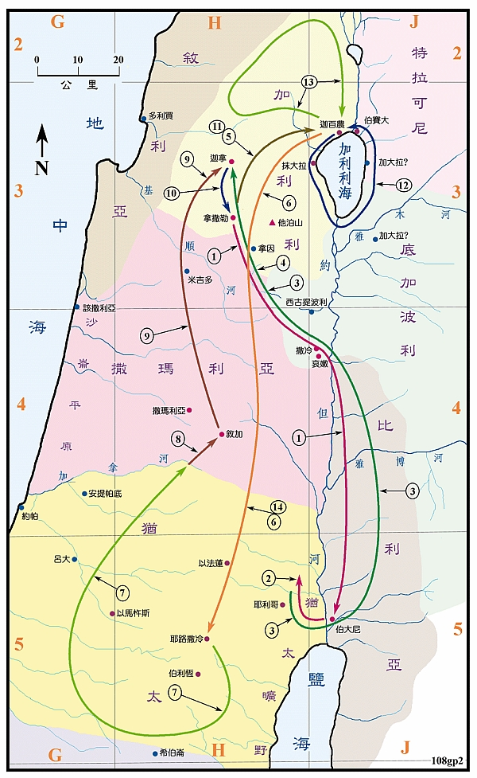
1. 太 3:13-17，可 1:9-11，路 3:21-22，約 1:29-34 耶穌從加利利的拿撒勒來到約但河東的伯大尼，約翰為他施洗，他受了洗，天就開了，聖靈降臨在他身上。
2. 太 4:1-11，可 1:12-13，路 4:1-13 耶穌被聖靈引到曠野，受魔鬼四十天的試探。
*太4:17，可1:14-15，路3:23 耶穌年約三十歲時，就傳起道來，宣傳神國的福音。
3. 約 1:35-49 耶穌去加利利工作，在途中收安得烈、西門彼得、腓力、拿但業為門徒。
4. 約 2:1-11 耶穌到迦拿去參加娶親的筵席，他使水變酒，是耶穌的頭一件神蹟。
5. 約 2:12 第一次去迦百農工作。
6. 約 2:13-3:21 耶穌去耶路撒冷過逾越節，他第一次潔淨聖殿，並與尼哥底母談道。

Slide 10
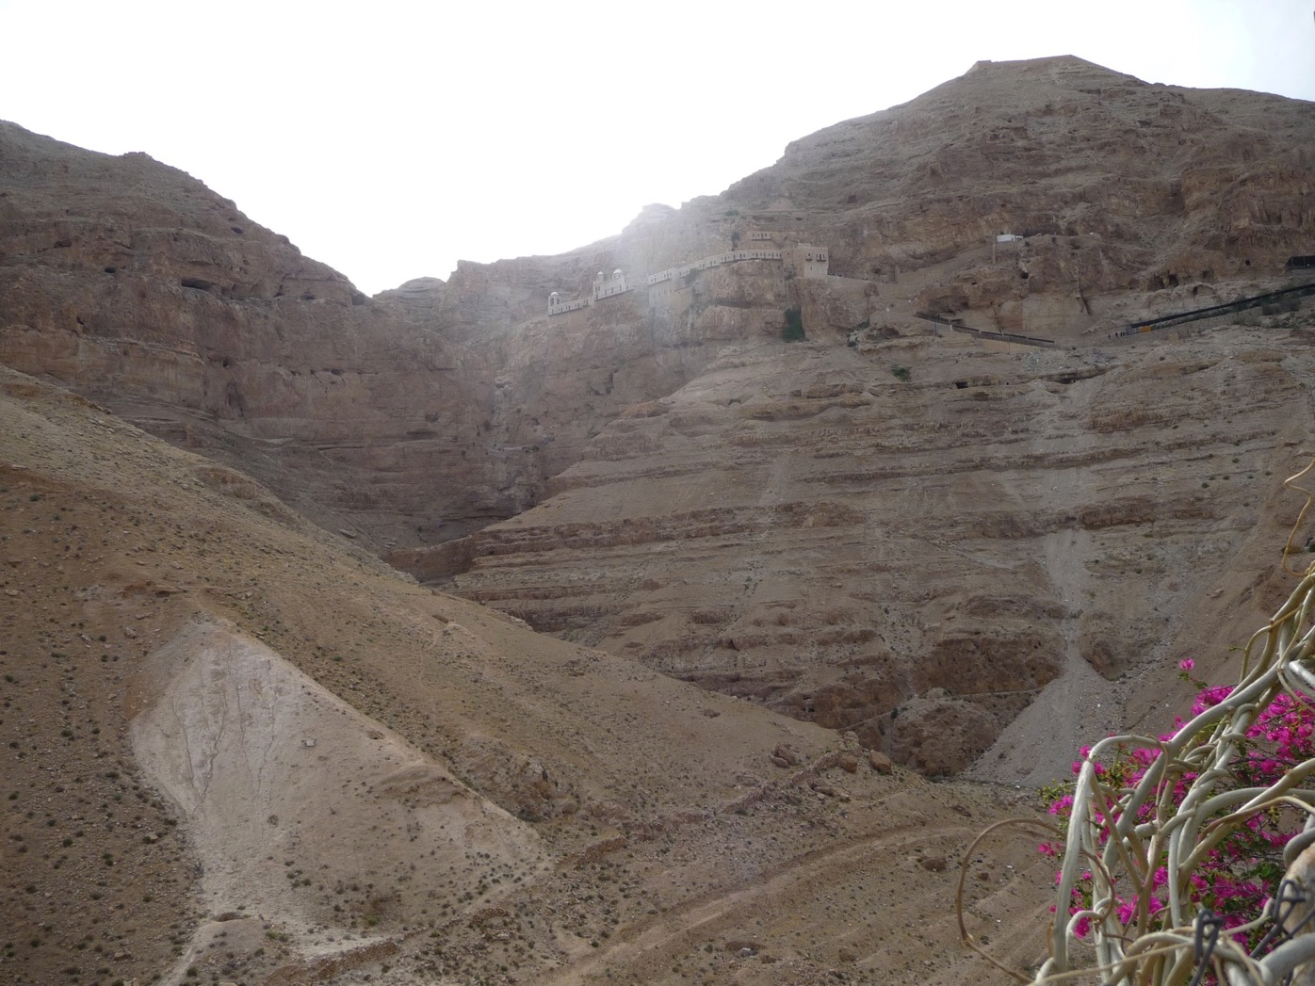
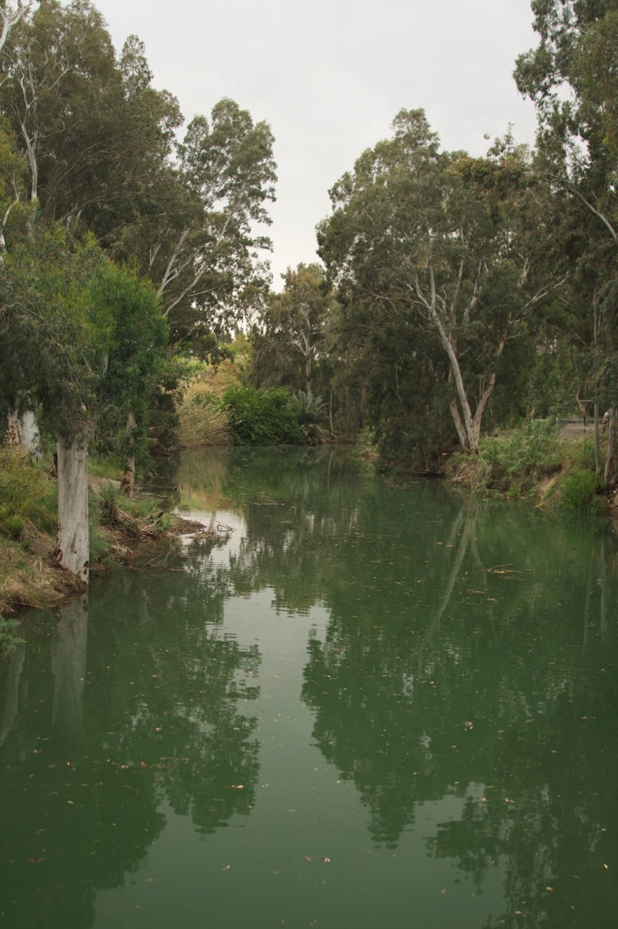
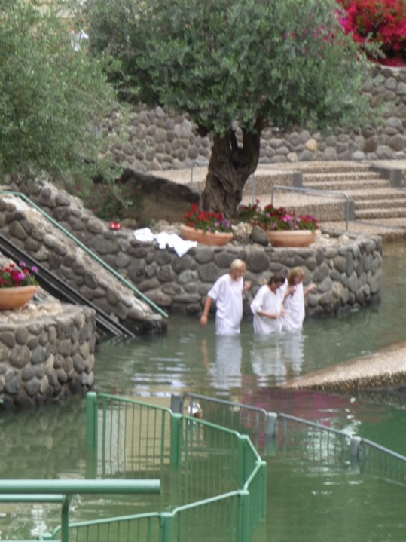
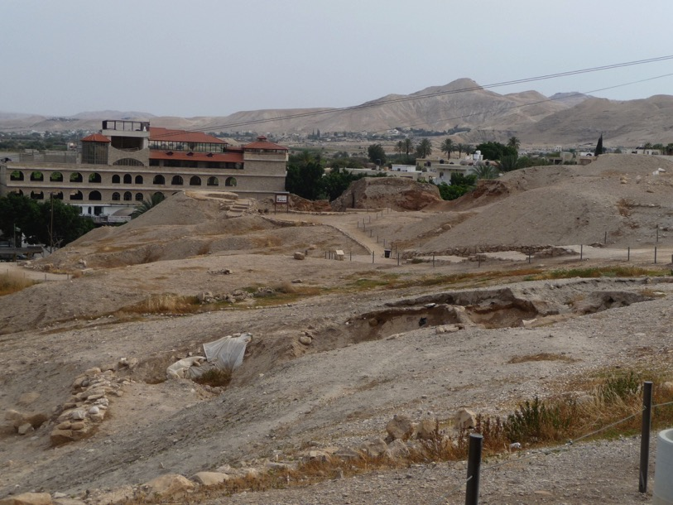
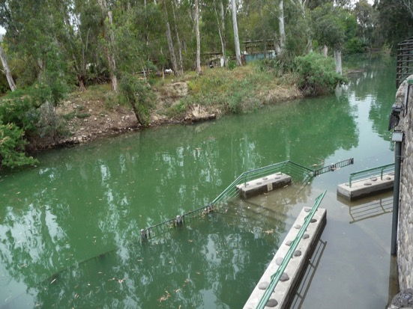
約旦河
曠野受試探

Slide 11
7. 約 3:22-4:2 耶穌到猶太地居住和施洗。
8. 約 4:3-42 耶穌在去加利利的路上，經過撒瑪利亞的敘加城，在雅各井傍與撒瑪利亞的婦人談道。
9. 約 4:46-54 回到加利利，耶穌在迦拿醫好大臣病重兒子的病。
10. 路 4:16-30 回拿撒勒工作但被拒。
11. 太 4:12-16 再到迦百農工作。
12. 太 4:18-22，可 1:16-20，路 5:1-11 在加利利海邊傳道，收西門、安得烈、雅各和約翰作門徒。
*太8:1-17，可1:21-34，路4:31-41 回迦百農工作。
13. 太 4:23-25，可 1:35-45，路 4:42-44 到加利利全地各會堂傳道，他的名聲就傳遍了敘利亞，當下有許多人從加利利、低加波利、耶路撒冷、猶太、約但河外來跟著他。
*太9:1-17，可2:1-22，路5:17-39 回迦百農工作，收馬太和利未作門徒。
14. 約 5:1-47 上耶路撒冷過節和工作，在畢士大池治癒瞎子。

Slide 12
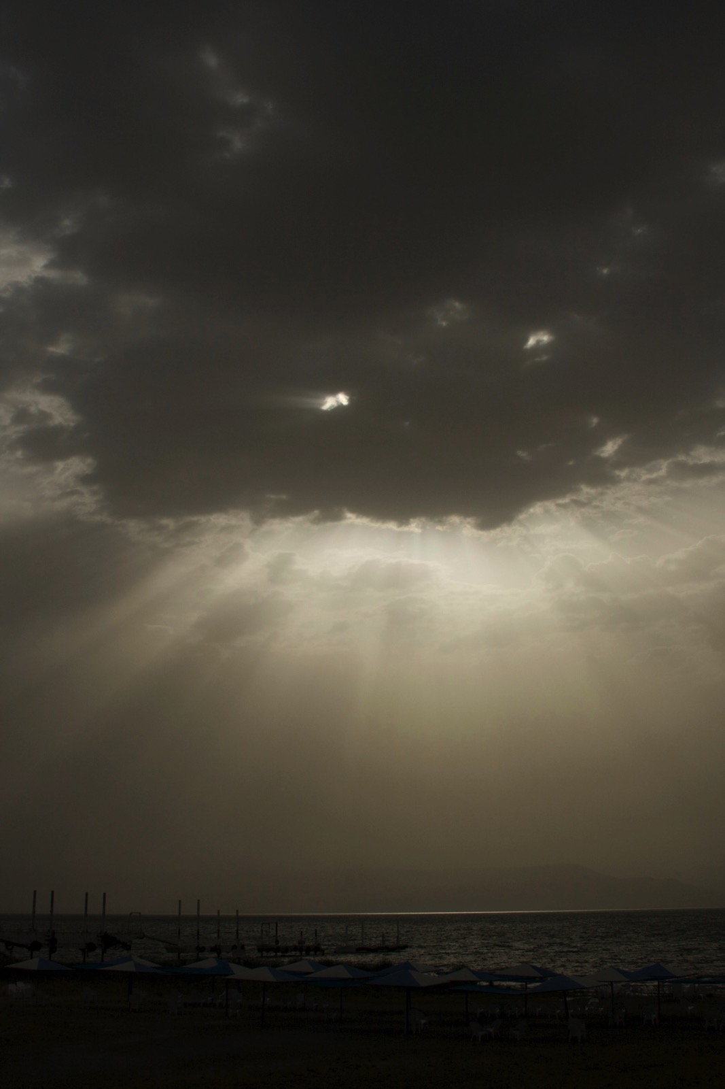
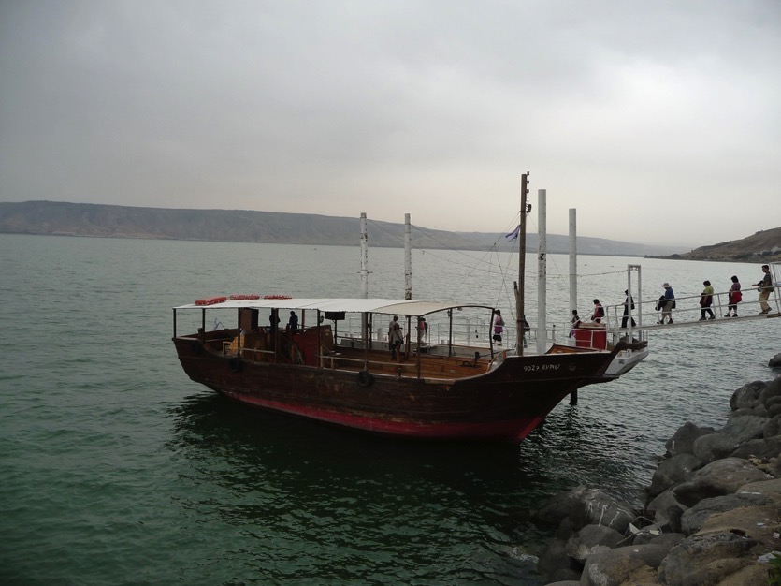
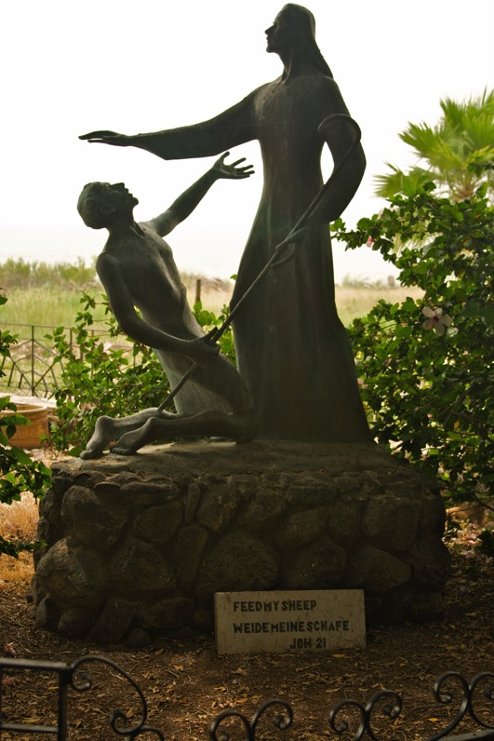
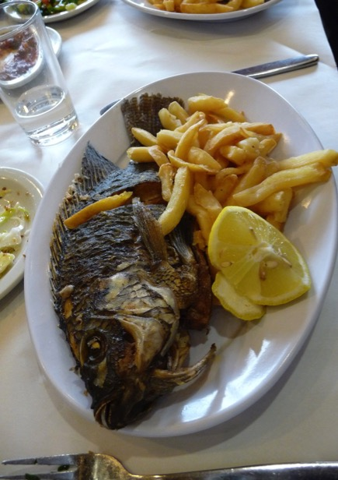
加利利海
彼得受職堂

Slide 13
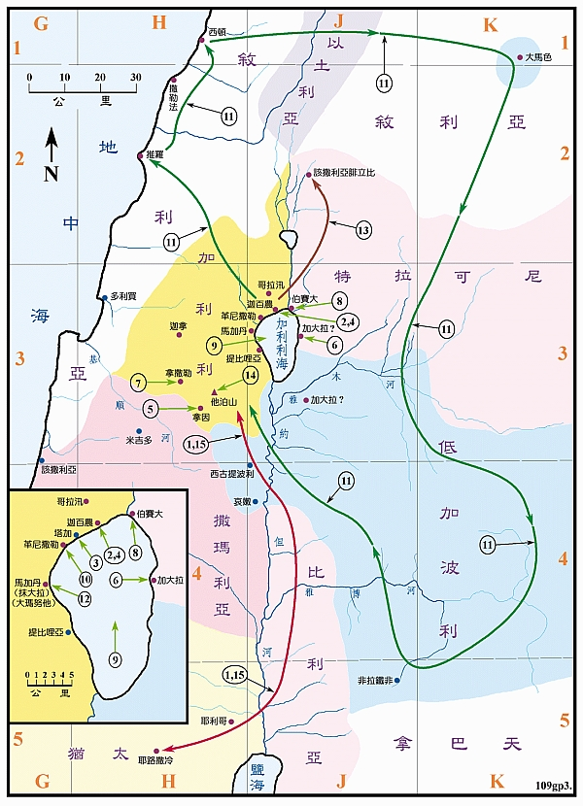
1. 太 12:1-21，可 2:23-3:12，路 6:1-19 耶穌從耶路撒冷返加利利。
2. 可 3:13-19，路 6:12-16 在迦百農附近揀選十二個門徒。
3. 太 5:1-7:29，路 6:20-49 耶穌上山 ( 可能是在塔加 ) 訓眾論福 ( 即是登山寶訓 )。
4. 太 8:5-13，路 7:1-10 在迦百農醫好百夫長的僕人。
5. 路 7:11-17 在拿因叫寡婦的兒子復活。*太11:2-o:22-13:52，8:23-27，可3:20-4:41，路7:36-8:25，11:14-36 在加利利地諸工作。
6. 太 8:28-34，9:18-34，可 5:1-43，路 8:26-56 在加大拉地方 ( 在路加福音中是格拉森地方 ) 趕出兩個人身上的群鬼入豬群等事蹟。
7. 太 13:54-58，可 6:1-6. 去拿撒勒，再次被拒。
*太10:1-11:1，可6:7-13，路9:1-6 耶穌差遣十二個門徒出去宣傳神國的道，並醫治病人。

Slide 14
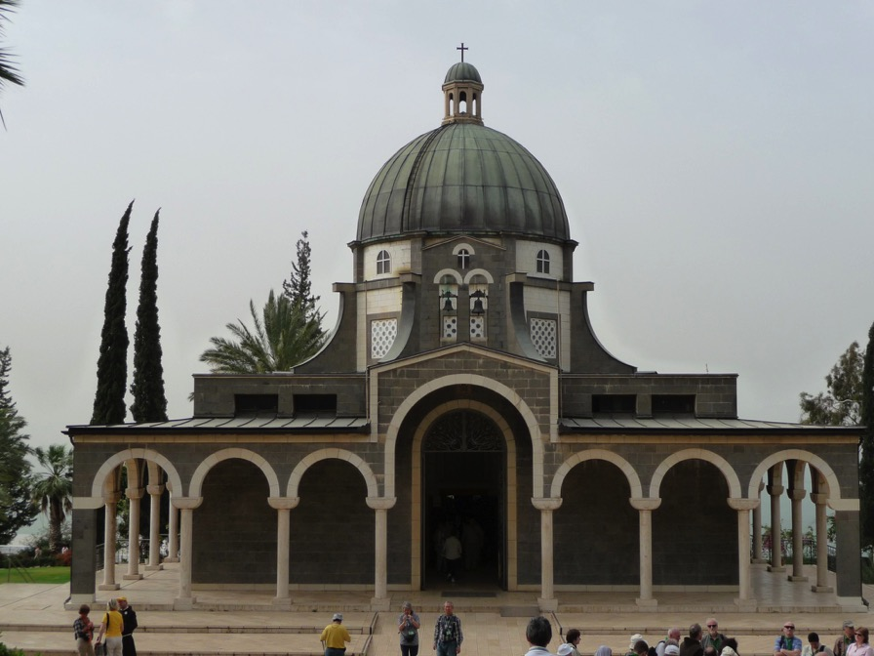
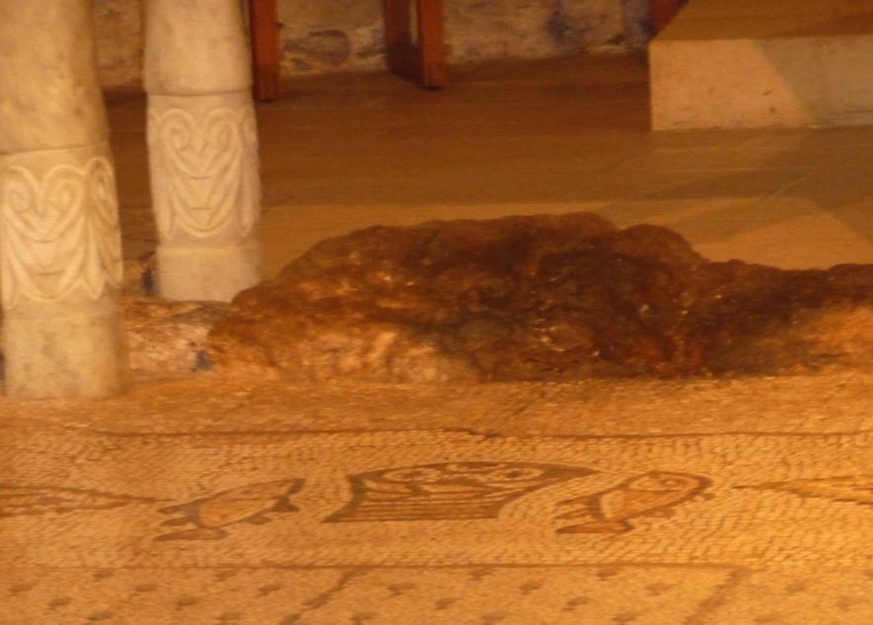
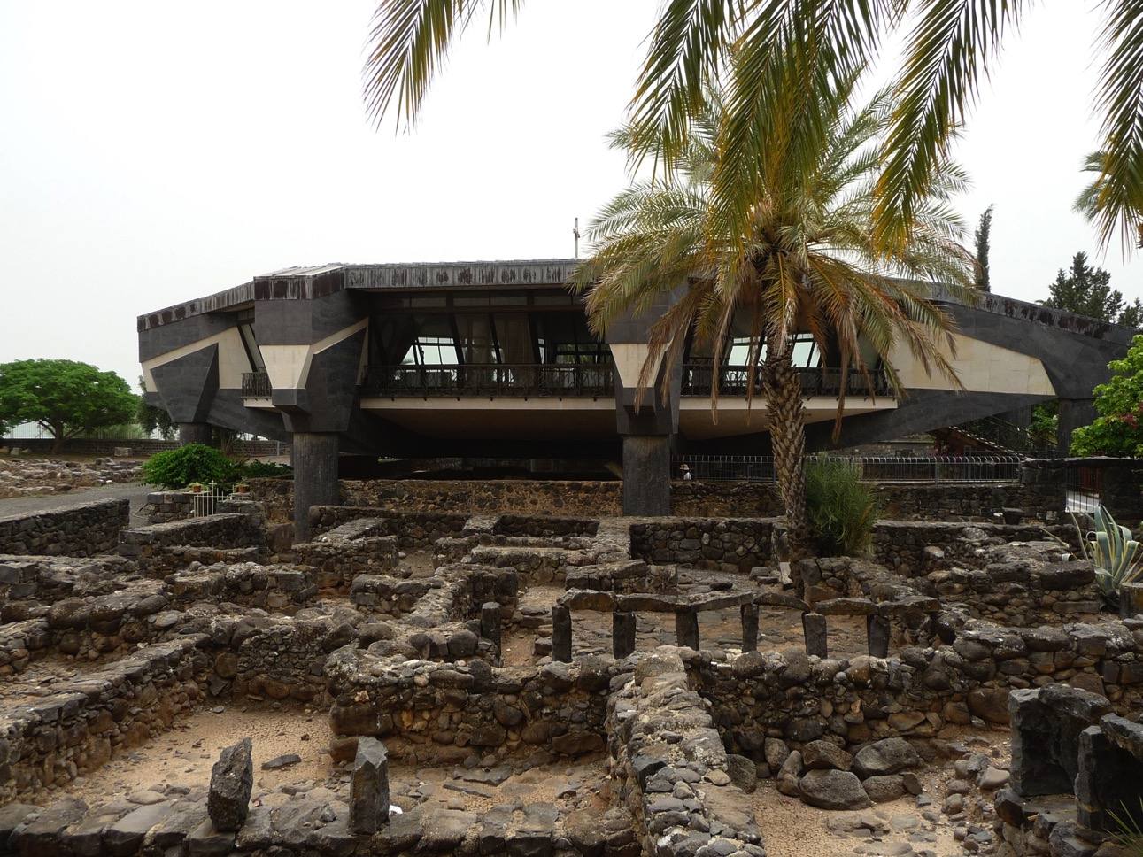
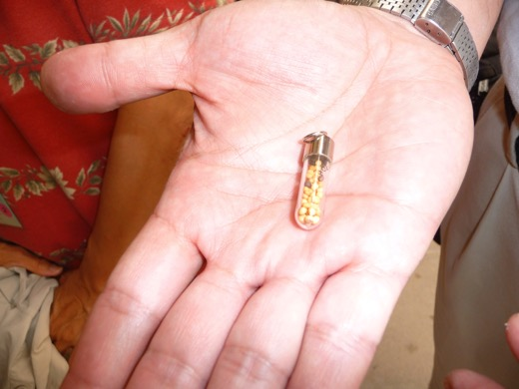
八福堂
五餅二魚堂
迦百農遺跡
？

Slide 15
8. 太 14:13-21，可 6:30-44，路 9:10-17，約 6:1-14 在伯賽大附近，耶穌以五個餅，兩條魚給五千人吃飽後還有餘。
9. 太 14:22-33，可 6:45-52，約 6:16-21 耶穌夜間在海面上行走。
10. 太 14:34-36，可 6:53-56 耶穌在革尼撒勒地方治好很多人的病。
11. 太 15:21-31，可 7:24-37 耶穌往推羅西頓去，再經低加波利境內回加利利。
12. 太 15:32-39，可 8:1-9 耶穌以七個餅，幾條小魚給四千人吃飽了還有餘。然後去馬加丹的境界 ( 在馬可福音中是大瑪努他 )。
13. 太 16:13-28，可 8:27-9:1，路 9:18-27
耶穌去該撒利亞腓立比，彼得在那裡認耶穌是基督，主預言自己的死並應許天國。
14. 太 17:1-21，可 9:2-29，路 9:28-43
耶穌登山 ( 可能是在他泊山 ) 後變像。
*太17:22-18:35，可9:30-50，路9:43-62 回迦百農工作。
15. 太 19:1 去耶路撒冷

Slide 16
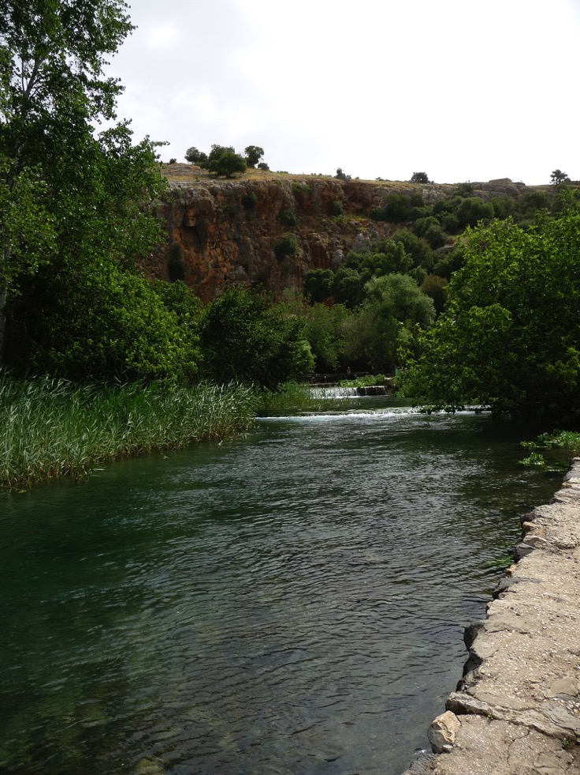
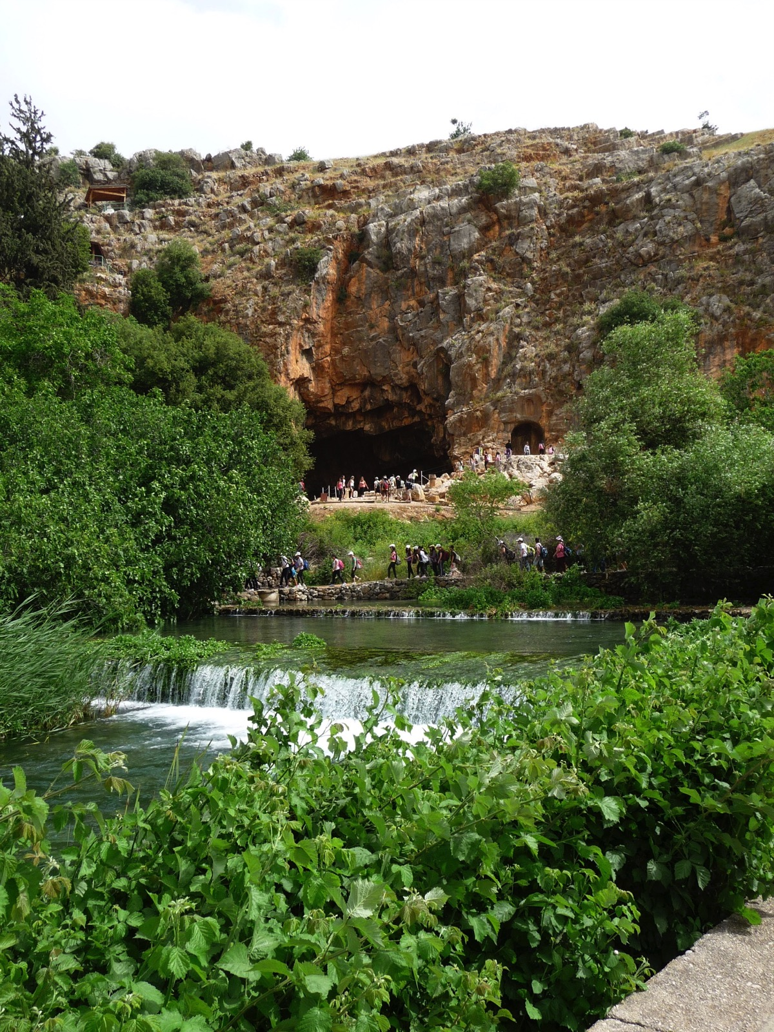
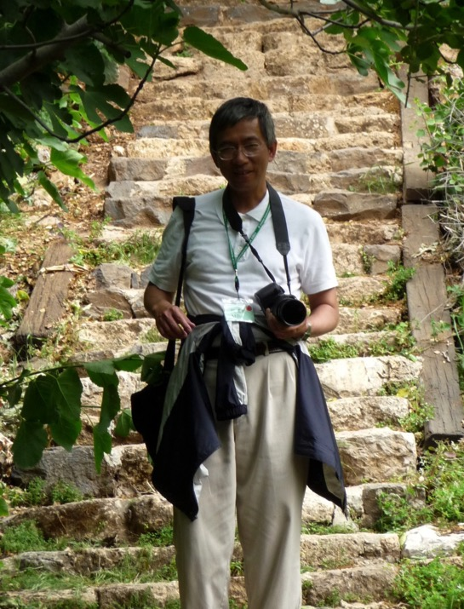
該撒利亞腓立比

Slide 17
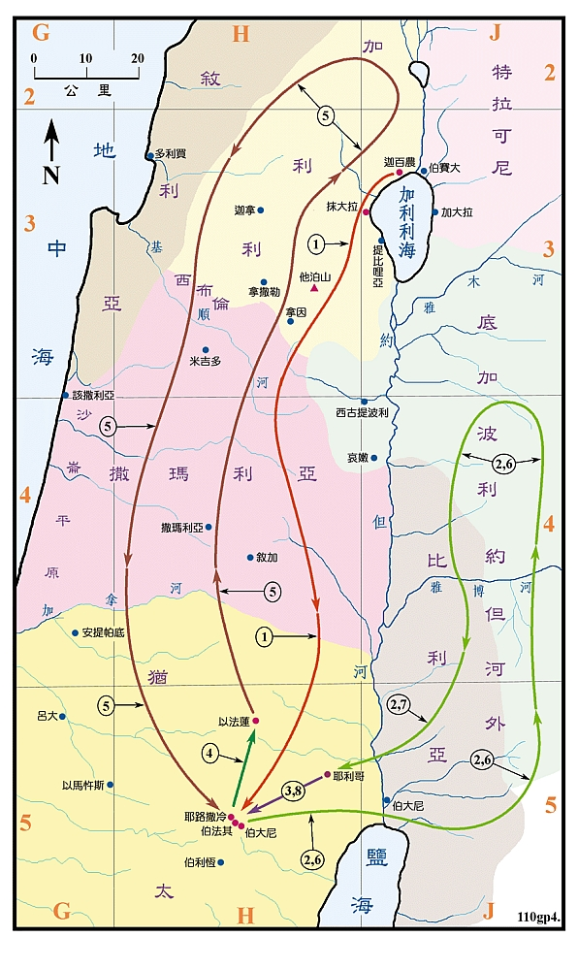
1. 太 19:1，路 9:51-56，約 7:10 耶穌上耶路撒冷，途中在撒瑪利亞境內某地被拒。
*約7:2-10:21 主耶穌到了耶路撒冷，白天在殿中工作，晚上到橄欖山休息。
*路10:1-24 耶穌差遣七十個人出去傳福音。
2. 路 10:25-17:10，約 10:22-42 耶穌去到約但河外工作。
3. 約 11:1-44 主耶穌在伯大尼叫拉撒路復活。
4. 約 11:54-57 耶穌離開猶太，到曠野中的以法蓮城去和門徒同住。從那日起，猶太人就商議要殺耶穌。
5. 路 17:11 耶穌往耶路撒冷去。經過撒瑪利亞和加利利。
6. 太 19:1-20:28，可 10:1-45，路 18:1-34 耶穌再到約但河外去工作。
7. 太 20:29-34，可 10:46-52，路 18:35-19:27
耶穌在耶利哥醫治好瞎子，見稅吏長撒該。
8. 約 12:1 耶穌到伯大尼去馬大的家。

Slide 18
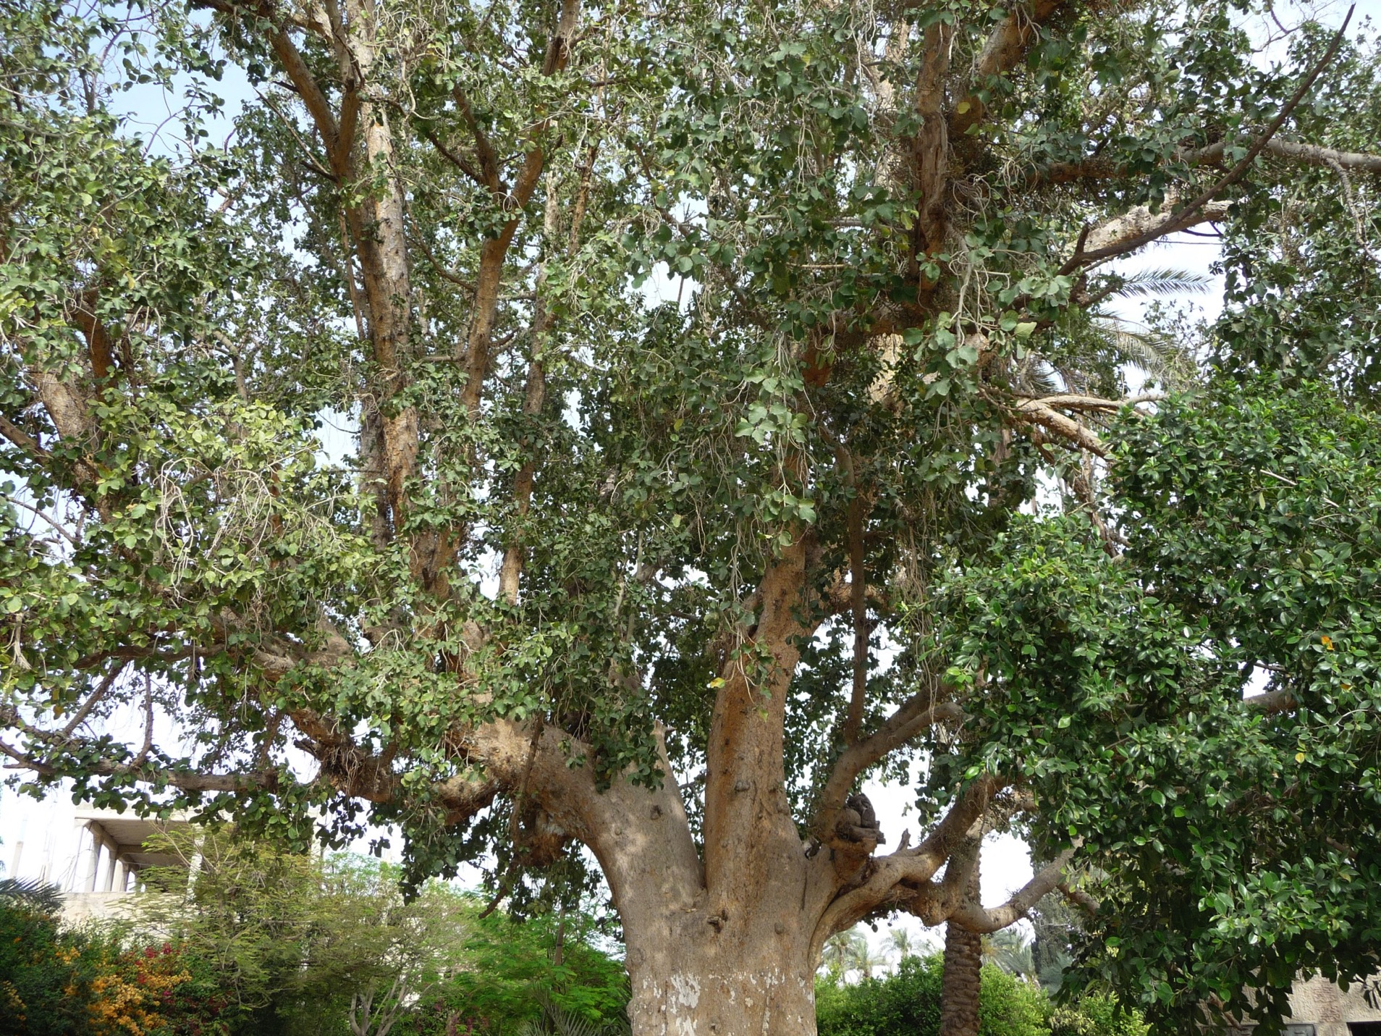
耶穌進了 耶利哥 ，正經過的時候， 有一個人名叫 撒該 ，作稅吏長，是個財主。 他要看看耶穌是怎樣的人；只因人多，他的身量又矮，所以不得看見， 就跑到前頭，爬上桑樹，要看耶穌，因為耶穌必從那裏經過。 耶穌到了那裏，抬頭一看，對他說：「 撒該 ，快下來！今天我必住在你家裏。」 他就急忙下來，歡歡喜喜地接待耶穌。 眾人看見，都私下議論說：「他竟到罪人家裏去住宿。」 撒該 站著對主說：「主啊，我把所有的一半給窮人；我若訛詐了誰，就還他四倍。」 耶穌說：「今天救恩到了這家，因為他也是 亞伯拉罕 的子孫。 人子來，為要尋找、拯救失喪的人。」 (路加福音 19:1-10 CUNP-神)

Slide 19
你們蒙召原是為此；因基督也為你們受過苦，給你們留下榜樣，叫你們跟隨他的腳蹤行。 (彼得前書 2:21 CUNP-神)
若沒有奉差遣，怎能傳道呢？如 經 上所記：「報福音、傳喜信的人，他們的腳 蹤 何等佳美！ 」 (羅馬書 10:15 CUNP-神)
門徒就出去，走遍各鄉宣傳福音，到處治病。 (路加福音 9:6 CUNP-神)

Slide 20
我們的反思
我們一生要的是什麽？
我們服侍的動力是什麽？

